Slide 2
ТРЕНІНГ
Інтеграція групи. Виявлення очікувань

Slide 3
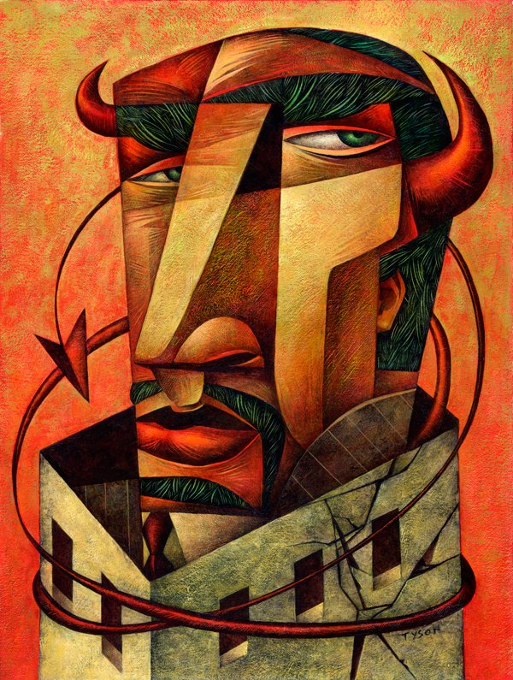
КРИЗА ШКІЛЬНОЇ ОСВІТИ

Slide 4
Рефлекс «Затишно в коробці…»

Slide 5
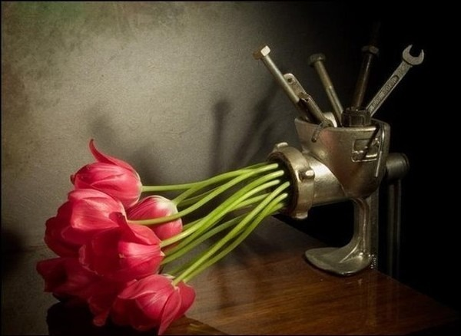
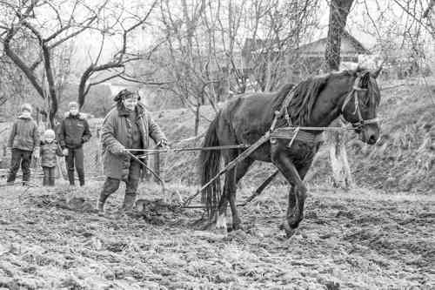
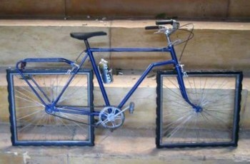
ПОЗБАВЛЯЄМОСЬ ВІД ІЛЮЗІЙ!!!!

Slide 6
Найкраще,що сталося з системою освіти Нового Орлеану-це ураган Катріна
Арне Дункан
(американський міністр освіти)

Slide 7
БУДУЄМ НУШ !!!!!!
Вантаж непідйомних знань
Костюм не за розміром
Учні кажуть:”Головне не перевірка завченого нами,обраного вами за нас ,а інше-вміння розуміти,аналізувати,
знаходити нові знання”.

Slide 8
«Неписьменними ХХІ століття будуть не ті, хто не вміє читати й писати, а ті, хто не може вчитися і переучуватися»
1.Чого має навчати сучасна освіта( дискусія на World Education Forum)
2.Як подолати кризу в освіті
(дискусія на World Education Forum)

Slide 9
Якщо не ми, то хто, а якщо не зараз, то коли?

Slide 10
НУШ будуєм іншу школу
Школа, яка вчить «як думати», а не «що думати»
Надає рівні можливості, а не культивує рівність
Мотивує до навчання впродовж життя, а не прагне навчити на все життя
Заохочує робити різноманітність,а не схиляє до одноманітності
Стимулює до співпраці по горизонталі, а не зациклюється на вертикалі

Slide 11
НУШ
«Три освітні кити»
«Чотири освітні стовпи»

Slide 12
НУШ для:
ВЧИТЕЛЯ
УЧНЯ

Slide 13
«Шість капелюхів мислення»? (Методика Едварда де Боно):
Технологія розробки та оцінки інноваційних ідей
Чому капелюхи?
По-перше, кожному з шести капелюхів відповідає свій власний, індивідуальний колір, який робить його легко помітним серед всіх інших і що наділяє його характерними, притаманними тільки йому одному рисами і якостями - колірна відмінність робить кожен капелюх особливим, неповторним. Кожен кольоровий капелюх вказує на роль, на певний тип мислення і діяльності.

Slide 14
По-друге, капелюх дуже легко надягти і зняти. Це важливо завжди, у всіх ситуаціях, коли людина повинна вміти застосовувати всі ресурси свого мислення, вміти змінювати тип мислення і діяльності залежно від поставленого завдання. Надягання капелюха покликане допомогти людині знайти потрібний стан: свідомість, зосередитися на виконанні певних операцій.
По-третє, «Капелюхи мислення» дають можливість для використання паралельного мислення і відходу від суперечок. Використання капелюхів відкриває можливість домовитися зі співрозмовником, прийти до згоди. Ув'язнена в капелюхах символіка зручна для того, щоб попросити кого-небудь «розвернути» потік своїх думок у потрібному напрямку.
Найголовніша перевага: за допомогою шести капелюхів встановлюються певні правила гри: «людина, в даний момент думає і поступає саме так».

Slide 15
Інформація.
Питання. Якою ми володіємо інформацією? Яка нам потрібна ще інформація?фокусування уваги на фактах і цифрах.
Емоції. Інтуїція, почуття і передчуття. Які у мене з цього приводу виникають почуття? Не потрібно давати обґрунтування почуттям.
Логічний позитив. Переваги. Чому це варто зробити? Які переваги? Чому це спрацює?
Критика. Обережність. Судження. Оцінка. Чи правда це? Чи спрацює це? У чому недоліки? Що тут невірно?
Креативність. Творчість. Різні ідеї. Нові ідеї. Пропозиції. Які ідеї з можливих рішень і дій? Які альтернативи?
Управління процесом. Організація мислення. Мислення про мислення. Чого ми досягли? Що потрібно зробити далі?Підведіть підсумки та обговоріть користь та ефективність методу “6 капелюхів”.

Slide 16
Продуктивної вам роботи !!!

